Slide 1


Your partner in South America
Septiembre 2026

Slide 2
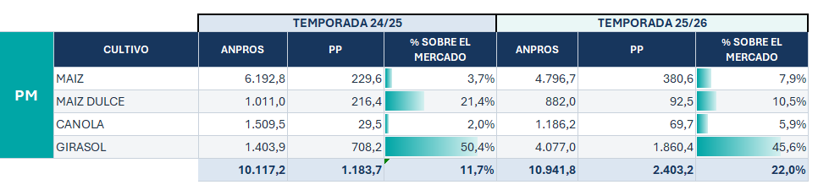
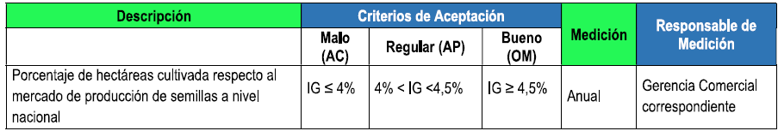
Participación Mercado PM 2025-2026
Participación del mercado fue de 22,0% (Temp. 25-26)
Clasificación Bueno, sobre 4,5% Mercado

